Slide 1
Explorando la estructura de la Frase Nominal en Kaqchikel: adjetivos, número y posesión
Polina Pleshak
Universidad Estatal de Moscú
Conferencia de Lingüística Maya Field Station Guatemala UVG Altiplano, 23 de junio de 2018

Slide 2
La Frase Nominal
        Sustantivo y todos sus modificadores
        adjetivos
        números
        demonstrativos
        poseedores (u otras frases nominales)
        clausas relativas
  (1) x-ø-in-tzёt re oxi’ k’ak’a taq ru-libro xta María
  cmp-a.3sg-e.1sg-ver este tres nuevo dim.pl poss.3sg-libro pers María
  ‘Vi estos tres libros nuevos de María’.

Slide 3
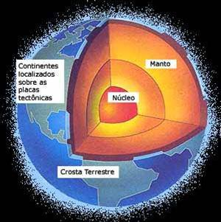
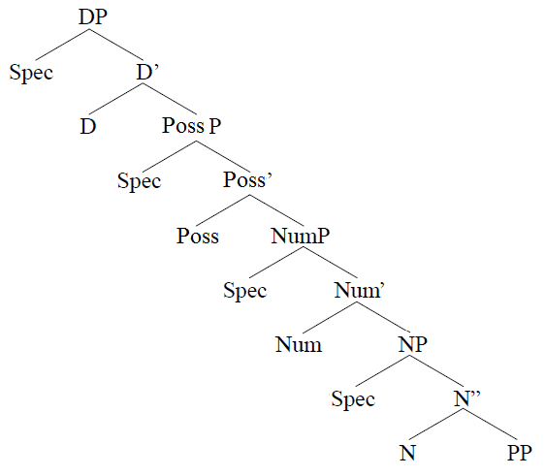
¿Qué es la estructura de la Frase Nominal?
Un sustantivo en sí no es nada más que un juego de atributos
Hay que individualizarlo
El sustantivo está cubierto con unas envolturas funccionales:
  número
  posesión
  referencia en el discurso

Slide 4
Las restricciones
El orden de los modificadores
(2a) ri oxi’ xtan-i’ x-ø-ki-b’än ri q’utun
def tres chica-pl cmp-a.3sg-e.3pl-hacer def comida
‘Las tres chicas prepararon la comida’.
(2b) *oxi’ ri xtan-i’ x-ø-ki-b’än ri q’utun
tres def chica-pl cmp-a.3sg-e.3pl-hacer def comida
‘Las tres chicas prepararon la comida’.

Slide 5
Las Frases posesivas
Tipología: enajenable vs. no enajenable
  la casa de Pedro la mano de Pedro
Tipología: pronombres vs. sustantivos
  mi casa la casa de Pedro

Slide 6
Dos construcciones posesivas
prefijo posesivo – poseedor no marcado;
no prefijo posesivo – poseedor marcado
(3a) ri tz’i’ x-ø-u-tïj ri ru-jiq’ob’äl Jimena
def perro cmp-a.3sg-e.3sg-comer def poss.3sg-fruta Jimena
(3b)*ri tz’i’ x-ø-u-tïj ri ru-jiq’ob’äl chin Jimena
def perro cmp-a.3sg-e.3sg-comer def poss.3sg-fruta gen Jimena
‘El perro comió la fruta de Jimena’.

Slide 7
Dos construcciones posesivas
prefijo posesivo – poseedor no marcado;
no prefijo posesivo – poseedor marcado
(4a) ri tz’i’ x-ø-u-tïj ri jiq’ob’äl chin Jimena
def perro cmp-a.3sg-e.3sg-comer def fruta gen Jimena
(4b) *ri tz’i’ x-ø-u-tïj ri ru-jiq’ob’äl chin Jimena
def perro cmp-a.3sg-e.3sg-comer def poss.3sg-fruta gen Jimena
‘El perro comió la fruta de Jimena’.

Slide 8
No enojable posesion
Sólo la estratégia con un obligatorio prefijo posessivo y el poseedor no marcado
(5a) rïn x-ø-in-kach’uj ri r-aqän jun ti xtän
yo cmp-a.3sg-e.1sg-pisar def poss.3sg-pie un o dim chica
(5b) *rïn x-ø-in-kach’uj ri aqan-aj chin jun ti xtän
yo cmp-a.3sg-e.1sg-pisar def pie-npsd gen un o dim chica
‘Pisé el pie de una chica’.

Slide 9
Frases posesivas
Los pronombres personales eligen sólo la estrategia no marcada
(6a) ri nu-te’ x-ø-u-ch’äj ri nu-camisa /
def poss.1sg-madre cmp-a.3sg-e.3sg-lavar def poss.1sg-camisa
*ri camisa w-ichin
def camisa poss.1sg-gen
‘Mi madre lavó mi camisa’.
(6b)ri nu-te’ x-ø-u-ch’äj ri ru-camisa Fátima /
def poss.1sg-madre cmp-a.3sg-e.3sg-lavar def poss.3sg-camisa Fátima
ri camisa ri-chin Fátima
def camisa poss.3sg-gen Fátima
‘Mi madre lavó la camisa de Fátima’.

Slide 10
Efectos de la interpretación con plural
Pluralidad asociativa
(7) ri ki-tz’i’ a Juan e nim-a’q
def poss.3pl-perro pers Juán a.3pl grande-pl
‘Los los perros de Juán y su familia son grandes’.

Slide 11
Conclusiones
Hay dos estrategias para expresar las relaciones posesivas
  No marcada (prefijo posesivo y el poseedor no marcado)
  Marcada (no hay prefijo posesivo y el poseedor está marcado con chin)
Las relaciones no enojabes se expresan con la estrategia no marcada
En las frases con poseedores pronominales se usa la estrategia no marcada
Los datos de cada lengua ayudan a enriquecer los conocimientos linguisticos y son muy importantes para la tipología y para la teoría

Slide 12
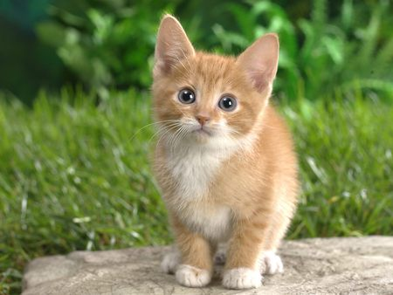
¡Muchas gracias por su atención!
¡Matyöx!

